Slide 1
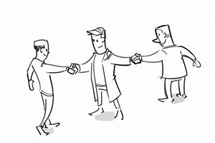

DEMENTIETAFEL
15 MAART 2018
Henni Barneveld

Slide 2



Slide 3

WIE?
Vast werkgroepje van 5 enthousiaste betrokkenen
Een verwant
Twee gedragskundigen
Een manager
Een manager/trajectbegeleider
Secretariele ondersteuning

Slide 4

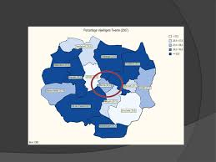
drie bijeenkomsten per jaar in borne

Slide 5

RECENTE THEMA’S
WIJ KIEZEN ONZE THEMA’S ALTIJD UIT DE ONDERWERPEN DIE DE BEZOEKERS ZELF AANGEVEN IN DE EVALUATIES.
2016 PALLIATIEVE ZORG BIJ MENSEN MET EEN VERSTANDELIJKE BEPERKING EN OUDERDOMSPROBLEMEN WAARONDER DEMENTIE
2017 DEMENTIE EN DILEMMA’S
2017 ONTSPANNEN EN CONTACT
2017 MET ELKAAR IN GESPREK GAAN EN LEREN OVER DEMENTIE
2018 CONTACT MANTELZORG EN PROFESSIONELE ZORG

Slide 6

HOE DOEN WE HET?
IN ONS FORMAT WORDT VOOR DE PAUSE HET THEMA VAN DE AVOND BESPROKEN EN GAAN WE NA DE PAUSE UITEEN IN 4 A 5 GROEPEN MET ELK EEN EIGEN GESPREKSLEIDER

Slide 7

HOE DOEN WE HET?
GASTSPREKERS (b.v. AVG Arts Marijke Tonino)
WORKSHOPS (Shantala massage, Belevings Gericht Zorg, Klankschaaltherapie)
MET SKETCHES (Theater Aan De Lijn van Ilse Roelofsen)
GEFILMDE INTERVIEWS (van verwanten)

Slide 8
SUCCESSEN
VERWANTEN PARTICIPEREN BIJ DE ORGANISATIE MAAR OOK TIJDENS DE AVONDEN
BIJ BEZOEKERS ZIJN VERWANTEN EN PROFESSIONALS GELIJK VERDEELD
BEZOEKERS KOMEN TERUG
GASTSPREKERS EN ACTEURS GEVEN EXTRA DIEPGANG
ORGANISERENDE ORGANISATIES AVELEIJN EN DTZC STELLEN EEN KLEIN BUDGETJE BESCHIKBAAR

Slide 9
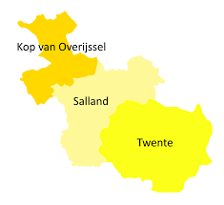
WENSEN
AVELEIJN EN DE TWENSTE ZORGCENTRA HEBBEN HUN LOCATIES VOORAL IN HET MOOIE TWENTE. DE KOP VAN OVERIJSSEL EN SALLAND ZIJN MET ONZE DEMETIETAFEL MINDER BEDIEND.

Slide 10

WAARDERING
MET GEPASTE TROTS DENKEN WE TE MOGEN STELLEN DAT ONZE DEMENTIE TAFELS GOED BEZOCHT EN HOOG GEWAARDEERD WORDEN.
MET EEN GEMIDDELD AANTAL VAN 70 BEZOEKERS PER AVOND ZIJN WE BLIJ. ER ZIJN VEEL MENSEN DIE TERUG KOMEN MAAR OOK TELKENS NIEUWE GEZICHTEN.

Slide 11

CONTACTGEGEVENS
Willy ten Pas Manager Aveleijn w.tenpas@aveleijn.nl
Henni Barneveld Manager DTZC henni.barneveld@detwentsezorgcentra.nl

